Slide 1
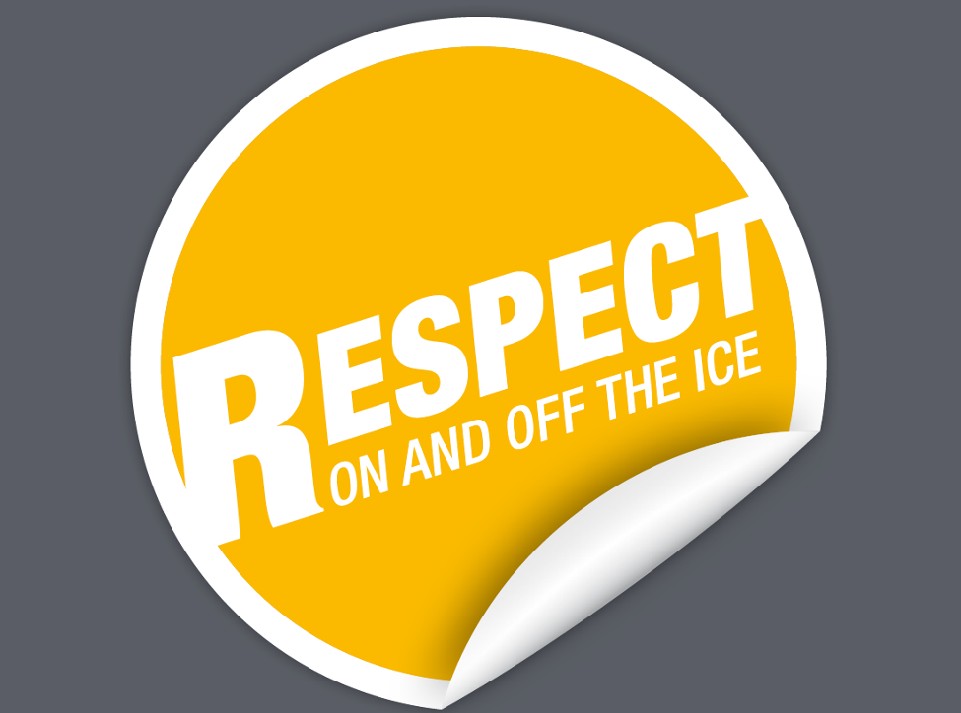

Slide 2
«Online with Respect»
Nuovi mezzi di comunicazione/ «media sociali»
L‘84% dei giovani svizzeri possiede almeno un profilo in una rete sociale.
Quasi tutti i giovani fra i 12 e i 19 anni oggi hanno un cellulare personale.
La metà dei giovani frequenta giornalmente le reti sociali.
Oggi per i giovani è „d‘obbligo“ far capo alle reti sociali. Responsabilità, conoscenza delle opportunità e dei rischi e un uso ragionevole sono alla base di un rapporto responsabile con le reti sociali.

Slide 3
«Online with Respect»
Opportunità:
Creare delle relazioni sociali e curarle
Senso di appartenenza attraverso l‘interazione
Scambio di informazioni
Riscontri di altre persone

Slide 4
«Online with Respect»
Rischi:
Scarsa consapevolezza del fatto che i post e le foto pubblicate sono accessibili anche agli altri
Distrazione da cose più importanti, perdita di concentrazione
Dipendenza on line, perdita del contatto con la realtà
Cybermobbing (insulti e molestie sui media sociali)

Slide 5
«Online with Respect»
Il tuo profilo è il tuo biglietto da visita in rete
Perciò chiediti sempre prima di pubblicare un post o una foto:
Come mi voglio presentare sul mio profilo?
Come posso veicolare un‘immagine positiva di me stesso?
Quali informazioni che mi riguardano può leggere e vedere l‘opinione pubblica o le altre persone?
Come posso proteggermi dalle brutte sorprese?
Notes:
Si tratta di essere consapevoli che ogni cosa pubblicata su una rete sociale può avere delle ripercussioni, a volte anche anni dopo.

Slide 6
«Online with Respect»
A cosa dovresti prestare particolare attenzione?
Tutto ciò che viene pubblicato su una rete sociale può essere utilizzato anche da altri. I tuoi amici possono inoltrare le informazioni che ti riguardano ai loro amici, ecc. Niente rimane completamente privato.
Perciò segui questi consigli:
Non sei obbligato ad accettare tutte le richieste di amicizia.
Scegli solo le persone che conosci e che apprezzi.
Il numero dei tuoi amici su facebook non corrisponde
al tuo grado di notorietà.
Notes:
Richiamare l‘attenzione sul fatto che ogni „amico su facebook“ può divulgare ciascun post e ciascuna fotografia pubblicata. Più amici si hanno in una rete sociale, più difficile diventa restare in contatto con loro e controllare dove vanno a finire i propri contenuti.

Slide 7
«Online with Respect»
Rifletti prima di pubblicare qualcosa
Tutto quello che pubblichi in rete può avere delle ripercussioni.
Attenzione: quello che viene pubblicato in rete non scompare mai. Anche se cancelli un post, quest‘ultimo può già essere stato divulgato diverse volte dai tuoi amici.
Perciò rifletti bene prima di pubblicare qualcosa e sul modo in cui vuoi formulare i messaggi.
Non redigere mai un post quando sei arrabbiato o quando sei in preda a forti emozioni.
Prenditi il tempo necessario per calmarti e per rimettere in ordine le idee.
Notes:
Esempio: menzionare il calciatore svizzero durante i Giochi olimpici di Londra 2012 (v. volantino informativo: on line con rispetto)

Slide 8
«Online with Respect»
Fai attenzione quando pubblichi delle fotografie
Non si possono pubblicare fotografie senza prima chiedere il permesso alle persone che vi sono ritratte in modo riconoscibile, eccezion fatta per quelle scattate durante eventi pubblici.
Perciò prima di pubblicare una foto poniti sempre queste domande:
Devo chiedere l‘autorizzazione alle persone ritratte prima di pubblicare la foto? A me piacerebbe vedermi così su internet?
Se fra dieci anni dovessi capitare su questa fotografia cosa ne penserei?
Notes:
L‘articolo 28 del Codice civile regola la protezione della personalità.
Richiamare l‘attenzione sul fatto che molti provider di reti sociali rivendicano i diritti dei contenuti pubblicati. Ad alcuni provider, addirittura, si cedono completamente i diritti delle foto e dei dati personali.

Slide 9
«Online with Respect»
Gruppi e pagine di fan
Nelle reti sociali puoi aderire facilmente a dei gruppi o a delle pagine di fan e discutere con delle persone con i tuoi stessi interessi.

Slide 10
«Online with Respect»
Qualche punto da ricordare:
Aggregati a gruppi o aderisci a pagine di fan i cui contenuti sono di tuo gradimento.
L‘appartenenza ad un gruppo o ad una determinata pagina di fan non deve danneggiare la tua immagine.
Verifica prima il contenuto di un gruppo o di una pagina di fan.
Non aggregarti ad un gruppo solo perché i tuoi amici ne fanno parte.
Controlla regolarmente i gruppi cui appartieni e verifica se per caso ce ne sono alcuni di cui non vuoi più far parte.
Notes:
Fare degli esempi e segnalare i pericoli: un gruppo che si chiama «I più grandi ubriaconi del fine settimana» non aiuta a veicolare un’immagine positiva.

Slide 11
«Online with Respect»
La sicurezza in rete
Per proteggere la tua sfera privata e aumentare la sicurezza in rete devi seguire queste regole:
Se non conosci il mittente di una mail o se il nome ti sembra strano non aprire né il messaggio né l‘allegato.
Utilizza i programmi antivirus e il firewall. In caso di necessità rivolgiti ad una persona con buone conoscenze in materia di elaborazione di dati elettronici.
Delle password sicure garantiscono una protezione più elevata contro gli accessi abusivi ai tuoi dati.
Usa le impostazioni sulla privacy su facebook: in questo modo sei tu che decidi chi può vedere cosa sul tuo profilo.
Notes:
Una password sicura: la cosa migliore da fare per comporre una password è scegliere una frase e utilizzare le prime lettere di ogni parola, le cifre e i caratteri :
«I miei 139 amici su facebook sono fantastici!» = Im139asfsf!
Attenzione: non annotate la password da nessuna parte ma imparatela a memoria!

Slide 12
«Online with Respect»
Stabilisci un orario per i media sociali
Quando navighi in rete il tempo passa molto in fretta e il rischio è che trascuri altre cose come gli allenamenti, i compiti, gli amici, ecc.
Per evitare questa situazione dovresti stabilire un orario per i media sociali in cui, come in quello scolastico e degli allenamenti, definisci quanto tempo vuoi trascorrere in rete.
L‘importante è che poi lo rispetti!

Slide 13
«Online with Respect»
Che cos‘è il mobbing?
Si parla di mobbing quando si è sistematicamente e per lungo tempo esclusi, derisi, umiliati, offesi o addirittura attaccati fisicamente.
Che cos‘è il cybermobbing?
Si parla di cybermobbing quando si viene sistematicamente e per lungo tempo importunati su internet o tramite cellulare.
Notes:
Ulteriori informazioni al sito www.cybersmart.ch

Slide 14
«Online with Respect»
Cosa fare in caso di cybermobbing?
Se sei bersaglio di attacchi di cybermobbing devi difenderti!
Non reagire agli affronti
Blocca chi invia i messaggi
Conserva le prove (screenshot, stampa)
Rivolgiti ad una persona di fiducia (genitori, allenatori, insegnanti, ecc.)
Notes:
Ulteriori informazioni al sito www.cybersmart.ch

Slide 15
«Online with Respect»
La guida «Preparati e sicuri su facebook & Co.»
Questa guida fornisce informazioni dettagliate sull‘uso delle reti sociali.
Notes:
La guida si rivolge ai giovani a partire dai 13 anni. La si può ordinare per e-mail all‘indirizzo coolandclean@swissolympic.ch
Modulo di corso in collaborazione con LerNetz.ch: www.swissolympic.ch/socialmedia
(il sito è disponibilie solo in francese e tedesco)

